Slide 1
Linux操作系统
姜秀柱
2018-09-3

Slide 2
第四篇 娱乐与办公
多媒体
图像
打印机配置
办公软件的使用

Slide 3
第16章 多 媒 体
多媒体应用是计算机领域中最为活跃的分支之一，丰富的人机交互方式吸引了大量眼球。如今，多媒体工具已经成为人们生活中不可或缺的一部分，随着各类音频、视频等多媒体内容在互联网上流行，在可以预见的未来，多媒体技术仍将是计算机发展中长盛不衰的热点。本章将介绍Linux下的多媒体应用，包括音频、视频的播放，以及Linux下一些游戏的安装使用。这里的讲解将以Gnome上的工具为主，出于完整性的考虑，KDE上的多媒体工具也会有所涉及。

Slide 4
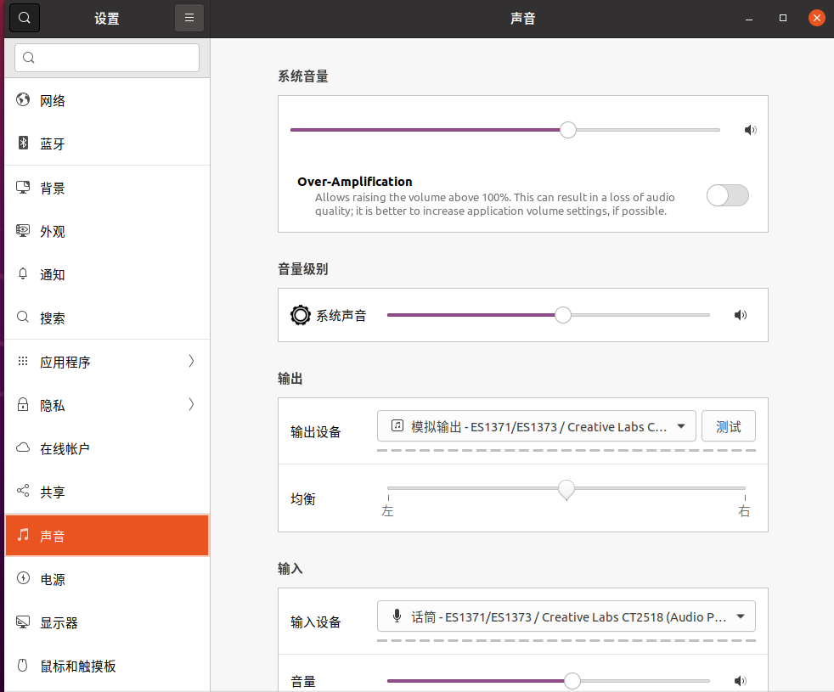
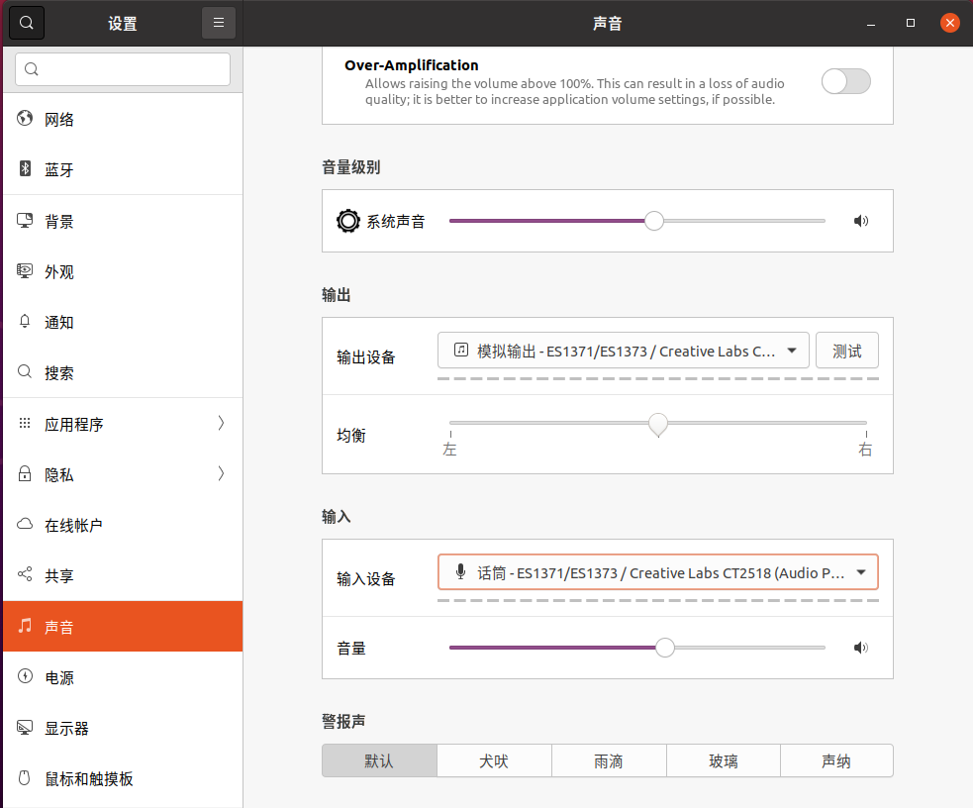
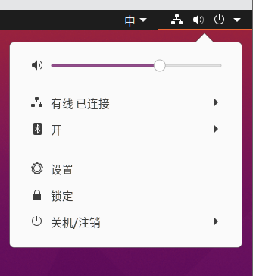
16.1 关 于 声 卡
设置声音

Slide 5
16.2 播放器软件概述
1.xine软件
2.MPlayer软件

Slide 6
16.3 播 放 音 频
在Linux中播放音乐文件已经有了很多工具，绝大多数都使用xine和gstreamer作为后台播放引擎。totem-xine、amarok、kaffeine等使用xine；而Rhythmbox等Gnome上的播放器通常选择gstreamer。本节将分别选择Gnome下的Rhythmbox和KDE下的amarok作为主要的介绍对象，其他前端播放器的使用方法基本类似。

Slide 7
16.3.1 播放CD
1.在Rhythmbox中播放音乐CD
2.在amarok中播放音乐CD
3.使用Rhythmbox抓轨

Slide 8
16.3.2 播放数字音乐文件
相比较播放音乐CD而言，用户更多的是把音乐下载之后（先不管某些“免费下载”是否合理合法）放在硬盘上慢慢“享用”。本节将介绍使用播放器软件播放音乐文件的方法，在此之前首先关心一下和音频格式有关的主题。
1．关于音频文件格式
2．使用Rhythmbox
3．使用amarok

Slide 9
16.4 播放视频：使用MPlayer
1.MPlayer界面
2. 选择视频文件
3. 打开MPlayer播放列表
4. 把文件添加在MPlayer播放列表

Slide 10
16.5 Linux中的游戏
Linux的确不是游戏发烧友们的理想平台。不过，不管是程序员、管理员、黑客还是打算起诉微软的“普通用户”，总得在工作之余给自己找些乐子。Linux中有不少用来打发时间的游戏，本节将简单地介绍其中的几个——仅仅用来满足读者的好奇心而已。不玩游戏的朋友和专业玩家都可以直接跳过本节。

Slide 11
16.5.1 发行版自带的游戏
1.空当接龙游戏
2.数独游戏
3.对对碰游戏

Slide 12
16.5.2 Internet上的游戏资源
1.模拟飞行FlightGear
2.Battle for Wesnoth游戏
3.Bos Wars游戏
4.台球游戏Foobillard

Slide 13
第17章 图 像
本章将介绍Linux上的图像浏览和处理。对于桌面用户而言，图像是和音频、视频同等重要的东西。无论是照片管理、还是专业图像设计，Linux上都有相应软件提供的帮助。在很多时候，这些开源软件完全可以取代Windows下的相关工具，甚至做得更好。
本章过后，读者应该能够熟练使用工具管理图片，并掌握一定的图片处理方法。当然，如果希望进一步学习图像处理，那么需要参考其他相关专业书籍，本章只是对此做一个基本介绍。

Slide 14
17.1 查 看 图 片
Linux下可以使用多种不同的软件打开图片。可以直接在文件浏览器中打开，也可以使用特定的相片管理工具。相片管理工具非常多，大部分都提供相似的功能，具体使用哪一个取决于个人喜好，以及用户所使用的桌面系统（Gnome或是KDE）。限于篇幅，这里将只对几个经典的软件作介绍，其他软件的操作遵循基本相似的步骤。

Slide 15
17.1.1 使用Konqueror和Nautilus查看图片
1.Konqueror中的图像缩略图
2.在Konqueror中查看图像
3. Nautilus中的图像缩略图
4.使用“GNOME之眼”查看图像

Slide 16
17.1.2 使用GIMP查看图片
1.启动GIMP
2.GIMP的“打开图像”对话框
3.在GIMP中查看图像

Slide 17
17.1.3 使用Shotwell管理相册
1.打开照片管理器Shotwell
2.选择导入的图片
3.导入照片至Shotwell
4.Shotwell管理器的编辑菜单栏

Slide 18
17.2 使用GIMP处理图像
千呼万唤，终于到了介绍GIMP的时候。一直以来，GIMP作为一款优秀的开源图像处理软件而倍受追捧。这款软件使得专业图像处理对普通用户成为可能——把埃及大金字塔搬到北京，让天空放晴，或是制作一个让人惊叹的Web图像……这些无一不能使用GIMP来实现。限于篇幅，本节只能走马观花地列举一些GIMP的特性，这不能不说是一种遗憾。

Slide 19
17.2.1 GIMP基础
使用GIMP保存图像

Slide 20
17.2.2 漫步工具栏

Slide 21
17.2.3 实例：移花接木
使用GIMP对图片实现移花接木

Slide 22
17.2.4 使用插件
GIMP有一个人数巨大的开发团队，因此针对GIMP的插件每时每刻都在产生。一般来说，GIMP的插件都会提供INSTALL和README这两个文件，其中包含有操作指令。根据插件的不同，安装方法也会略有出入。这方面的内容，读者可以自己尝试解决，或者参考互联网上的相关资料。

Slide 23
17.3 LibreOffice的绘图工具
1.启动LibreOffice绘图工具
2.在LibreOffice下绘制图片

Slide 24
第18章 打印机配置
本章介绍Linux下打印机的配置和使用。要让一台打印机正确地工作起来曾经非常困难，但现在情况已经好转很多了。Linux的打印系统已经非常灵活和高效，很多情况下只要简单地把数据线连接到计算机就可以了。尽管如此，在实际工作中依然可能遇到各种问题，本章将尽可能多地关注到各个细节。毕竟，谁都不希望高价购得的打印机被证明是无法使用的。

Slide 25
18.1 为什么要有这一章
用户已经习惯了在Windows中安装驱动，然后给打印机发号施令。看起来在Linux中可以用同样的方法解决问题，这个想法没有错。但要是硬件厂商没有开发Linux下的驱动程序怎么办？更多时候，情况并不仅仅如此。用户可以把打印机想得很简单，也可以很复杂——这取决于具体的应用环境。如果读者只是想让身边的打印机在需要的时候打印出一页文档，那么只需要阅读18.2节就可以了。但对于那些希望在企业环境中部署打印系统的读者而言，按顺序阅读本章的内容是更好的选择。

Slide 26
18.1.1 打印机还是计算机
理解打印机

Slide 27
18.1.2 打印机的语言：PDL
PDL语言

Slide 28
18.1.3 驱动程序和PDL的关系
1.打印机的驱动程序
2.驱动程序和PDL的关系

Slide 29
18.1.4 Linux如何打印：CUPS
1.确认CUPS软件已经安装
2.访问CUPS的管理界面

Slide 30
18.2 添加打印机
添加一台打印机到CUPS非常容易，当然前提是这台打印机能够被Linux支持，因此本节首先讨论如何选择一款合适的打印机。在添加打印机的过程中，使用CUPS的Web管理界面应该是一个不错的选择。对于普通用户而言，这个界面足够友好，也非常简洁可靠。当然，本节还是会给出所有这些操作的命令行实现，读者说不定在什么时候会用到它们。

Slide 31
18.2.1 打印机的选择
选择打印机的方法

Slide 32
18.2.2 连接打印机
检测打印机是否连接

Slide 33
18.2.3 让CUPS认识打印机
1.CUPS如何识别打印机

Slide 34
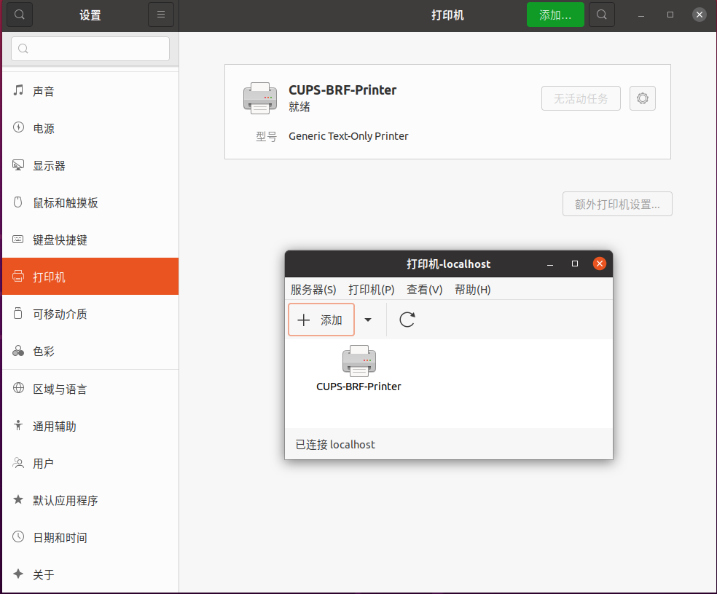
18.2.4 配置打印机选项
设置打印机

Slide 35
18.2.5 测试当前的打印机
使用lpr命令测试当前的打印机

Slide 36
18.3 管理CUPS服务器
相比较在打印机选择上需要考虑的问题，CUPS服务器的配置要让人省心得多。和Linux下所有的服务器一样，CUPS也使用一个文本文件定义所有的配置选项，并且作为一个“另类”的Web服务器，CUPS配置文件的语法和Apache（将在23章介绍）的非常类似。

Slide 37
18.3.1 设置网络打印服务器
1.设置打印服务器
2.启动服务器

Slide 38
18.3.2 设置打印机的类
添加打印类

Slide 39
18.3.3 操纵打印队列
1.等待处理的打印任务
2查询到当前打印作业的状态信息。

Slide 40
18.3.4 删除打印机和类
1.在图形界面下删除打印机和类
2.使用lpadmin命令删除打印机和类

Slide 41
18.4 回顾：CUPS的体系结构
CUPS的体系结构

Slide 42
18.5 KDE和Gnome的打印工具
KDE和Gnome的打印工具界面

Slide 43
第19章 办公软件的使用
对于把Linux作为桌面的用户而言，拥有一个舒适的办公环境显得尤为重要。Linux提供了对Microsoft Office的无缝访问。用户可以方便地编辑修改Office文件，也可以将办公文档直接输出成为PDF格式。在光盘刻录方面，Linux提供了多种不同的软件，当然前提是用户拥有这样一台刻录设备。

Slide 44
19.1 最常用的办公套件：LibreOffice.org
LibreOffice.org是一套跨平台的办公室软件套件，可以在Linux、Windows、MacOS、Solaris等操作系统上执行，这也是Linux上最流行的办公软件套件。LibreOffice.org是Sun的产品，后者非常慷慨地（或者说明智地）将这款开源产品免费赠送给所有人。
这个套件包括了文字处理器（Writer）、电子表格（Calc）、演示文稿（Impress）、公式编辑器（Math）和绘图程序（Draw）。本节介绍前3个产品，这也是用户最常使用的办公工具。

Slide 45
19.1.1 字处理软件
1.Libre Office Writer启动界面
2.Libre Office Writer的常用操作

Slide 46
19.1.2 电子表格
1.LibreOffice Calc表格
2.Microsoft Excel表格

Slide 47
19.1.3 演示文稿
1.LibreOffice Impress用户界面
2.LibreOffice Impress下常用的操作

Slide 48
19.1.4 文档兼容
1.LibreOffice.org文件
2.MS Office文件

Slide 49
19.2 查看PDF文件
PDF是一种跨平台的电子文件格式，由Adobe公司设计并实现。PDF能够很好地处理文字（超链接）、图像、声音等信息，另外在文件大小和安全性方面，PDF都有上佳表现。由于这些种种优点使其成为电子出版物事实上的标准。本节将介绍Linux上的PDF阅读工具。

Slide 50
19.2.1 使用Xpdf
1.启动Xpdf
2.使用Xpdf打开选定文件

Slide 51
19.2.2 使用Adobe Reader
1.启动Adobe Reader。
2. 打开PDF文档

Slide 52
19.3 光 盘 刻 录
CD或是DVD刻录机已经成了PC的标准配置，任何人都可以自己刻录光盘了。Linux用户从来都不需要担心如何同朋友分享音乐，如何制作启动光盘等。Linux上最负盛名的两套桌面环境Gnome和KDE都自带了刻录软件。本节以Gnome的光盘刻录工具Brasero为例，介绍制作音乐CD和烧录映像的方法，KDE环境下的K3b刻录工具可以遵循相似的步骤。

Slide 53
19.3.1 制作音乐CD
1.打开Brasero光盘刻录器
2.烧录音乐CD

Slide 54
19.3.2 刻录镜像文件
烧录光盘

